Slide 1



Internet das Coisas
Gerência e Mobilidade em Redes
Acadêmicos: Lucas Martins Dallabeneta, Victor Eduardo Requia e Vitor Melchioretto
Professor: Adriano Fiorese
18/04/2024

Slide 2

Agenda da Apresentação
Introdução
Vantagens em IoT
Desafios em IoT
Dispositivos e tecnologias em IoT
Redes IoT
Sigfox
LoRa e LoRaWAN
NB-IoT
Exemplos de aplicações;
Conclusões

Slide 3
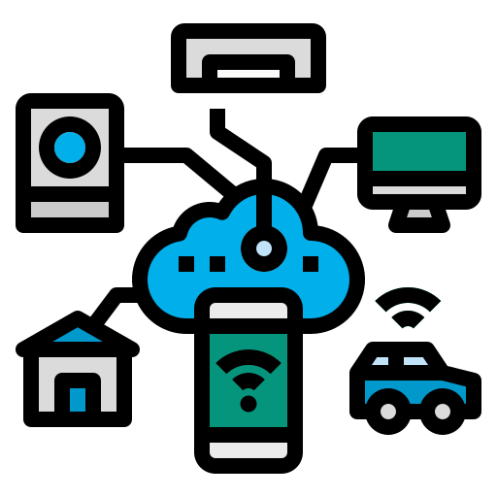
Introdução
O termo Internet das Coisas foi criado por Kevin Ashton em 1999
A Internet das Coisas refere-se à habilidade de interconectar objetos físicos, transmitindo informações sobre o estado e operação
Por meio de sensores e dispositivos é possível monitorar a eficiência, detectar falhas, otimizar e integrar diferentes sistemas remotamente
Na IoT, cada objeto inteligente é percebido como um nó da rede, podendo interagir com humanos ou entre os próprios objetos, denominada comunicação máquina para máquina (M2M).

Slide 4
Introdução
Está ganhando muita importância em campos, como negócios, indústria, eletrônicos de consumo, automotivo e muito mais
Segundo a Machina Research, os objetos conectados serão responsáveis ​​por mais de 25 bilhões de conexões até 2025
Atualmente, 16 bilhões de objetos estão conectados pela IoT,
Indústrias, cidades inteligentes e casas inteligentes contribuindo com o maior número

Slide 5
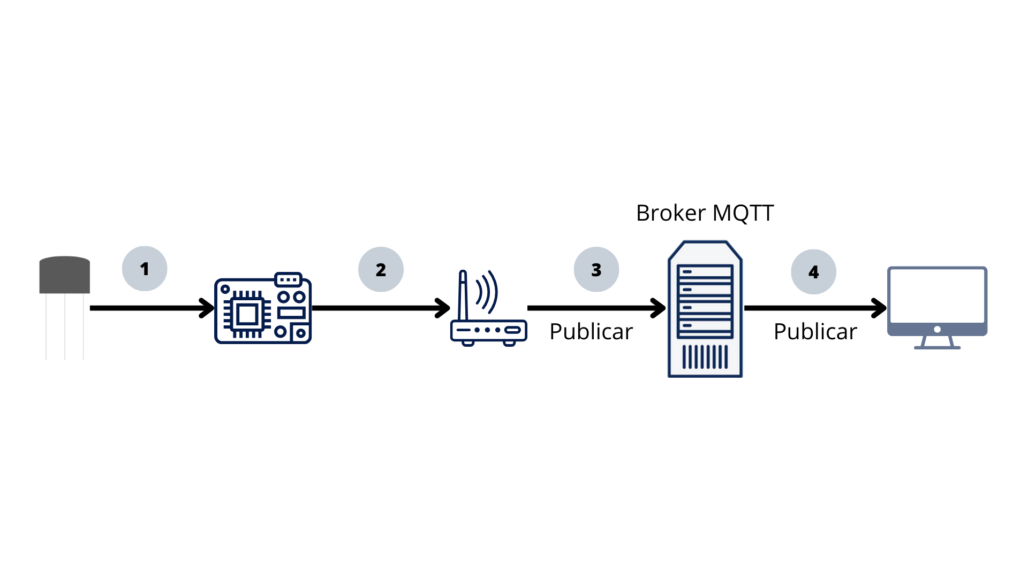
Etapas IoT
Coleta de dados: Sensores e microcontroladores
Agrupamento e transferência de dados: Hub ou gateway
Análise e tomada de decisão: Interface de usuário

Slide 6

Vantagens de Redes IoT
Monitoramento Remoto: Controle à distância
Eficiência Operacional: Automação e redução de erros
Coleta de Dados em Tempo Real: insights importantes para tomada de decisões
Integração de Sistemas: Comunicação entre dispositivos diversos
Redução de Custos: Economia operacional
Experiência do Usuário: Conveniência e personalização
Inovação e Competitividade: Destaque e diferenciação no mercado

Slide 7
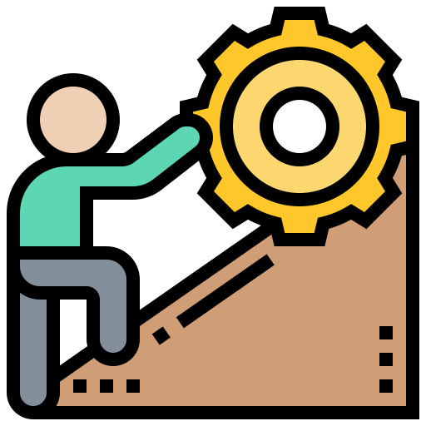
Desafios de Redes IoT
Cada aplicação tem requisitos específicos de funcionamento como:
Alcance para transmissão dos dados;
Tamanho de pacote;
Velocidade de transmissão;
Precisão do sensores;
Temperatura ambiente para operação;
Tolerância a perda de pacotes.
Na IoT, os recursos dos dispositivos como, memória, processamento e energia são restritos.
Não é possível ter uma única tecnologias que cobre todas as lacunas das aplicações.

Slide 8
Desafios de Redes IoT
Outro desafio a ser enfrentado na IoT é em relação ao roteamento de dispositivos visto a quantidade de IP’s disponíveis com IPV4
Protocolo de Internet versão 6 (IPv6) utiliza endereço de 128 bits, aumentando significativamente o número de endereços disponíveis
IPV6 possibilita o envio de pacotes de 1280 byte
O tamanho do pacote IPV6 é um limitador em IoT
Hardware IoT restrito permite o envio de pacotes com tamanho máximo de 127 bytes e cabeçalho de 40 bytes
6LoWPAN
Mecanismos para otimizar a comunicação, como compressão de cabeçalho, fragmentação
Pode atingir no máximo 250 Kbps de taxa de transmissão

Slide 9

Desafios de Redes IoT
O primeiro aspecto que deve ser considerado no desenvolvimento de aplicações IoT é identificar corretamente os requisitos do sistema.
fragmentação do mercado com variedade de:
Produtos
Protocolos de comunicação
Tecnologias

Slide 10
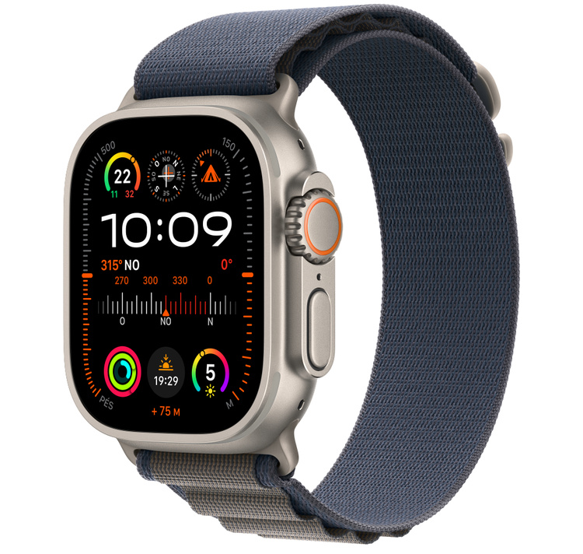
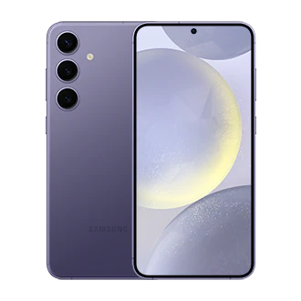
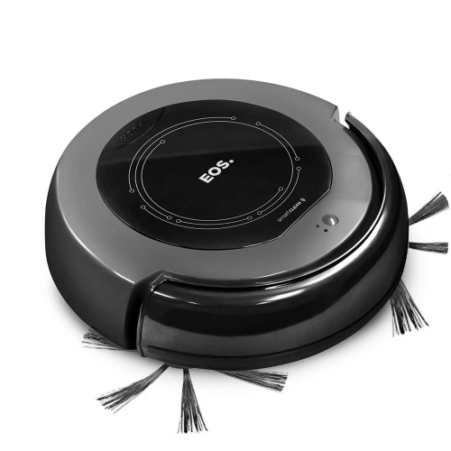
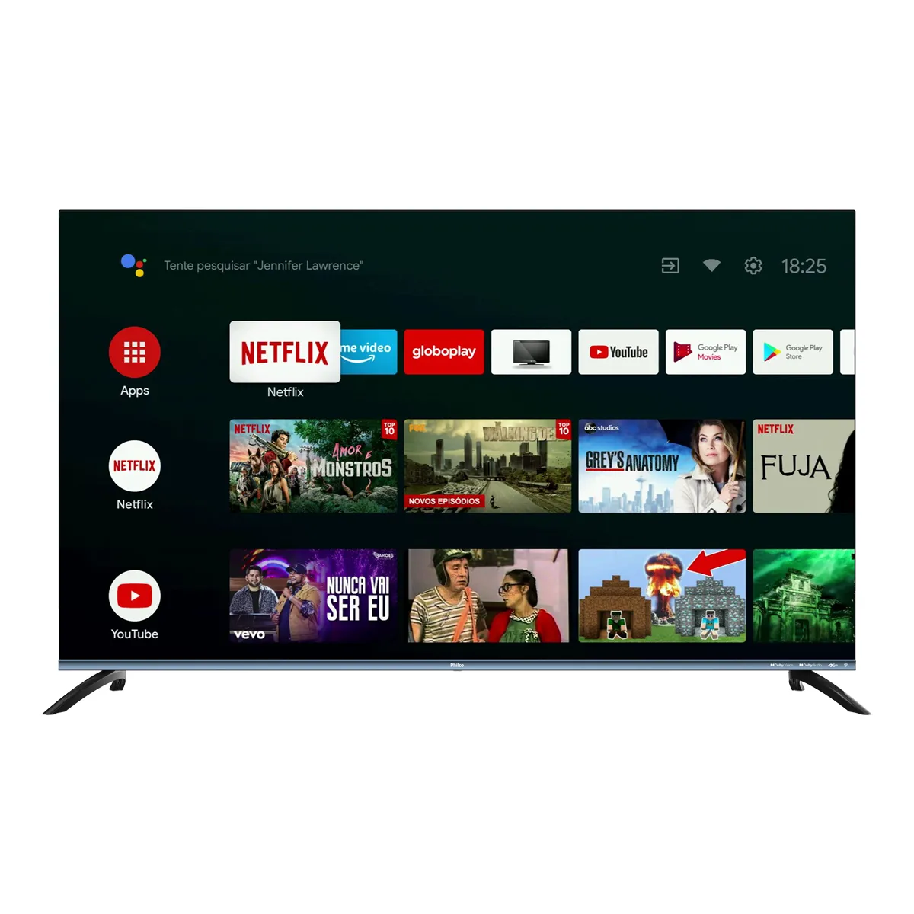
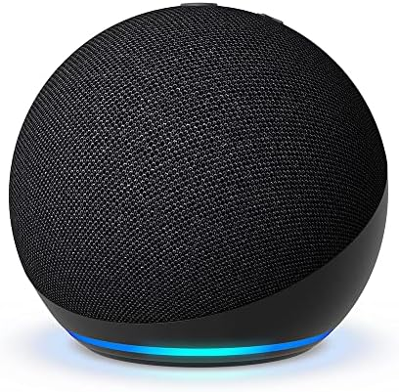
Dispositivos IoT convencionais
smartphone
aspirador de pó robô
apple watch
echo dot
smart TV

Slide 11
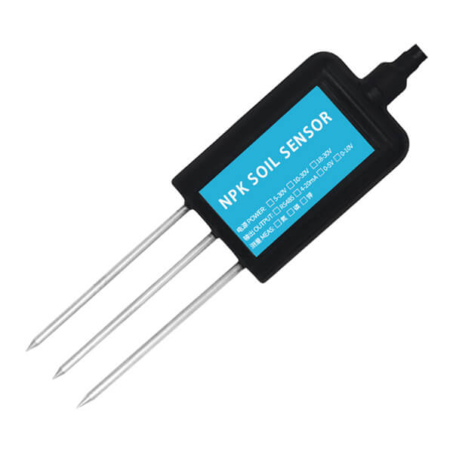
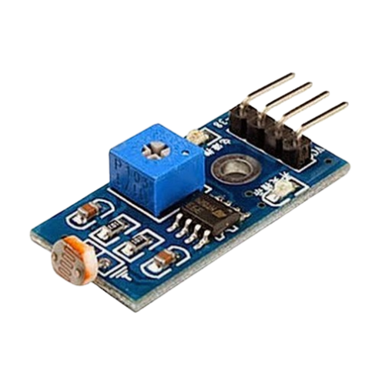
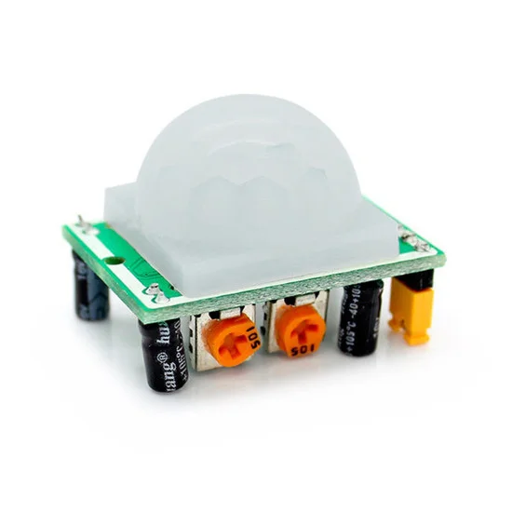
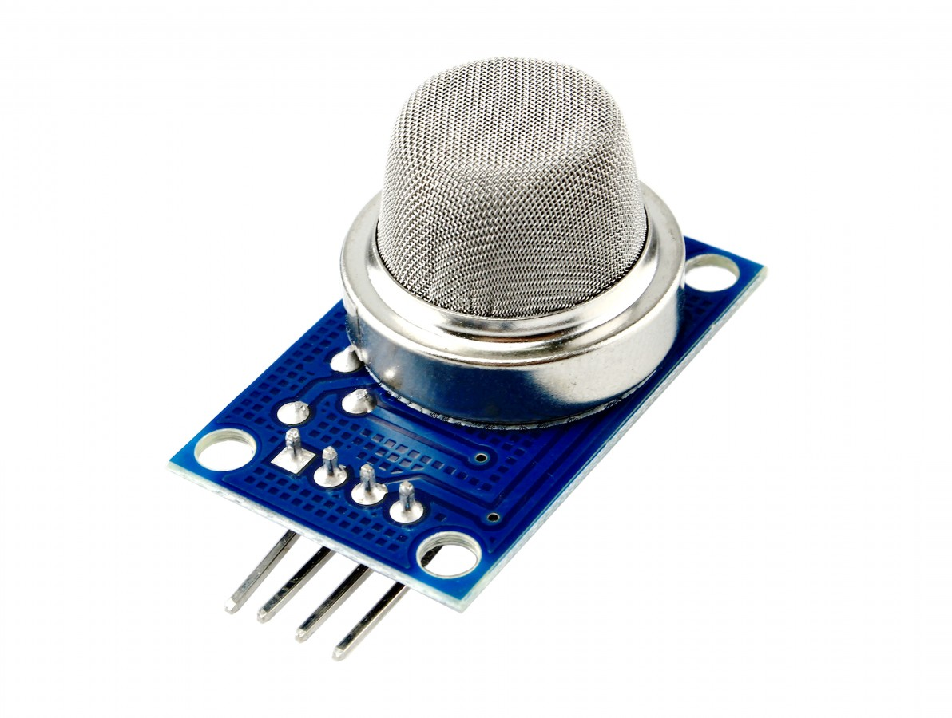
Sensores para desenvolvimento IoT
sensor de luminosidade
sensor NPK
sensor de movimento
sensor de gás

Slide 12
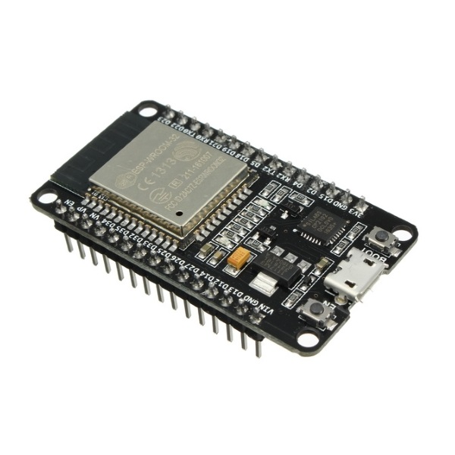
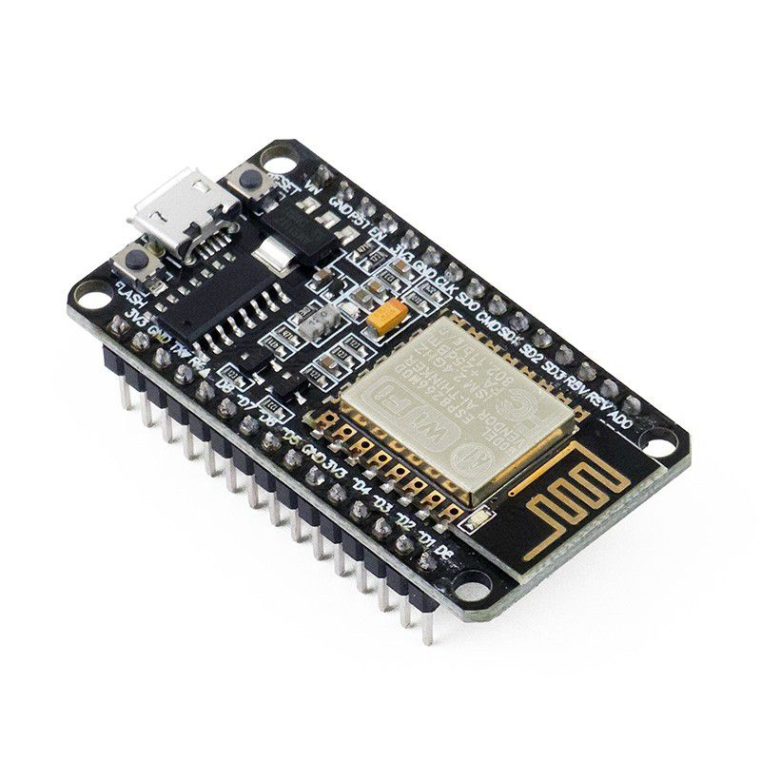
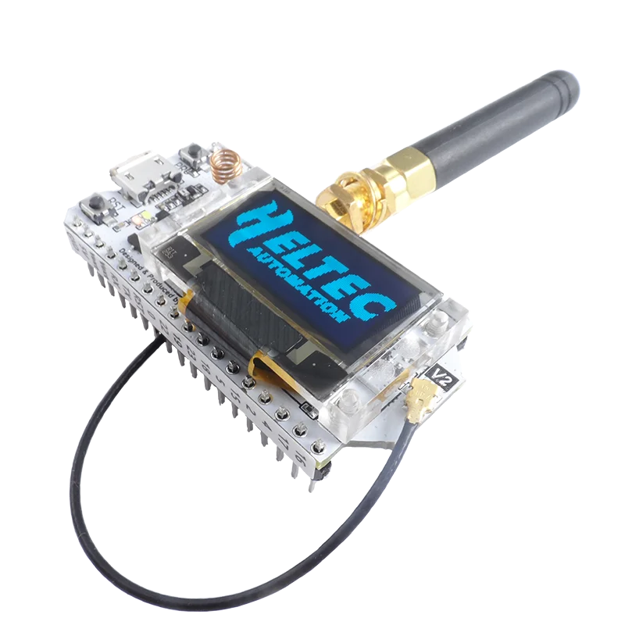
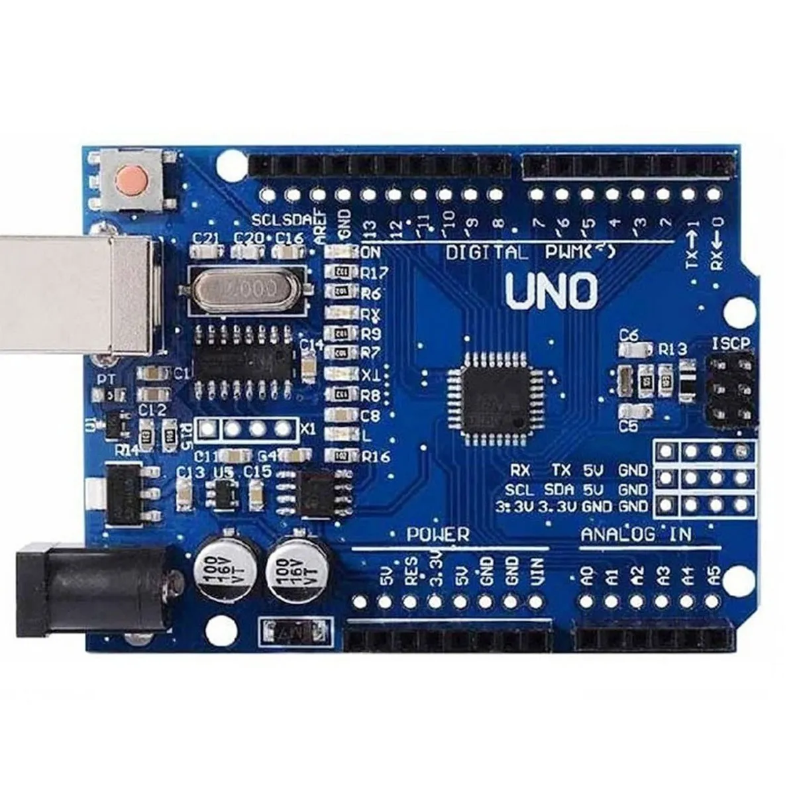
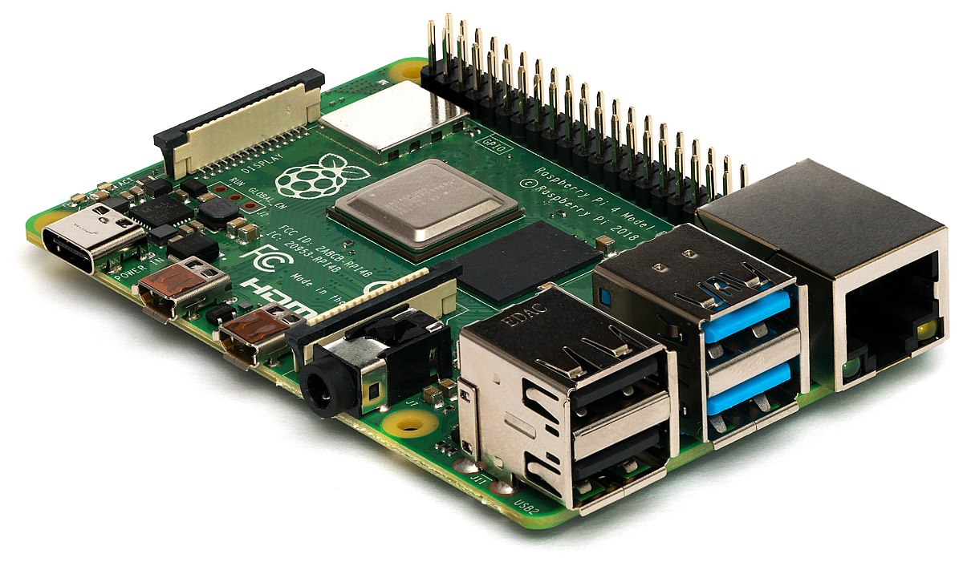
Plataformas de desenvolvimento IoT
nodeMCU
esp32
lora32
arduino
raspberrypi

Slide 13
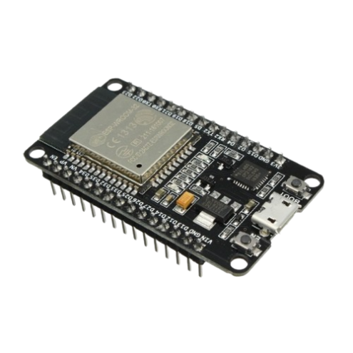


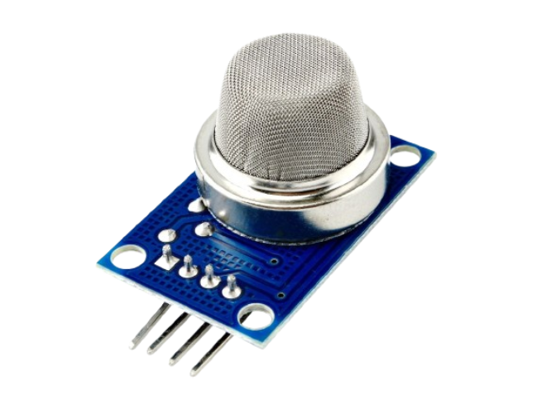
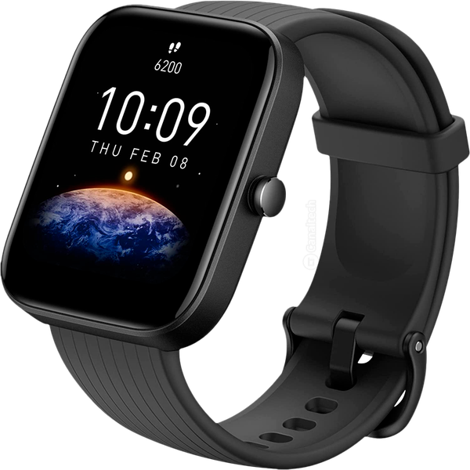
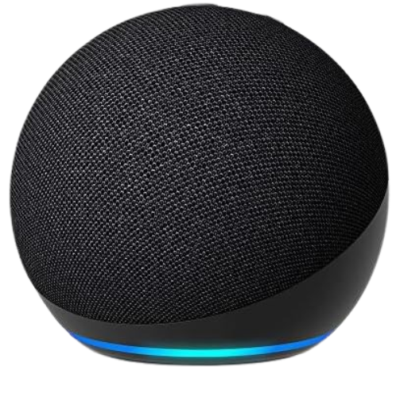
Exemplo de conectividade
ESP32
smartphone
sensor de Gás
amazfit
echo dot

Slide 14
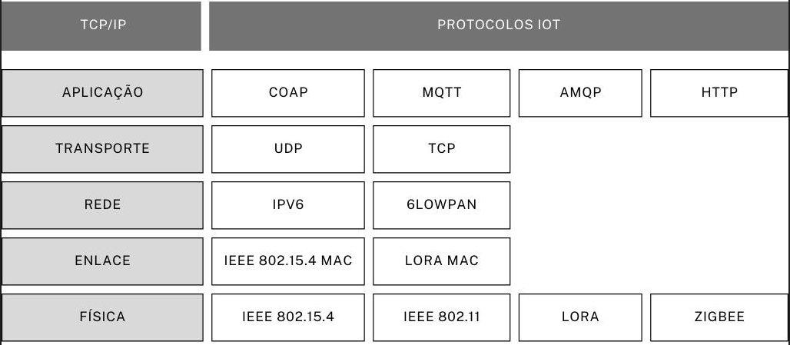
Protocolos IoT X TCP/IP

Slide 15
Redes em IoT
Redes de baixa capacidade e com perdas (LLN)
Redes que operam com baixa potência e podem ter altas taxas de perda de dados.
Exemplos:
Wi-Fi HaLow
ZigBee
Z-Wave
Bluetooth Low Energy (BLE)

Slide 16
Redes em IoT
Redes de baixa capacidade e longo alcance (LPWAN):
Utilizadas em aplicações IoT que necessitam de comunicação em longa distância e baixo consumo energético.
Exemplos:
Sigfox
LoRaWAN
NB-IoT.

Slide 17
Sigfox
Tecnologia LPWAN (Low-Power Wide-Area Network)
Criada pela empresa de mesmo nome, em 2010
Alcance de ~10 km em áreas urbanas, ~50 km em áreas rurais
No Brasil, opera em 902,2 MHz e 920,8 MHz
Baixa velocidade, cerca de 100 bps
Equipamentos com baixo uso de energia
Número limitado de mensagens
Uplink (equipamento -> servidor) permite até 140 mensagens por dia
Downlink (servidor -> equipamento) permite até 4 mensagens por dia

Slide 18
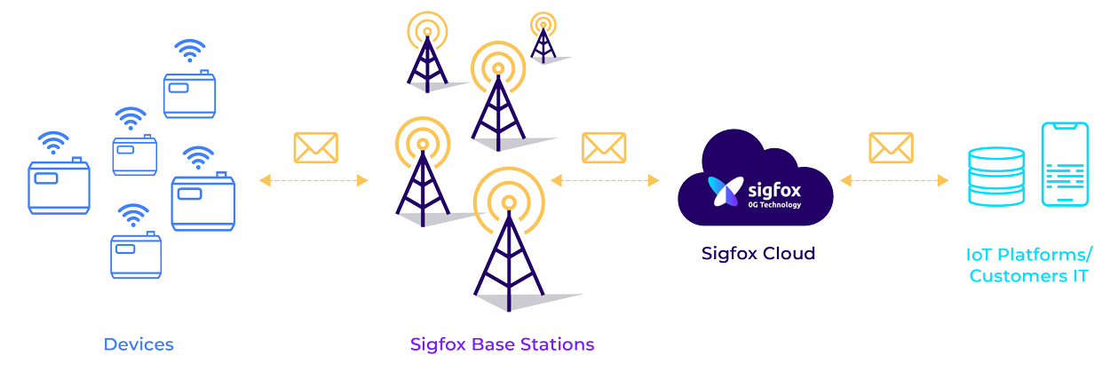
Sigfox

Slide 19
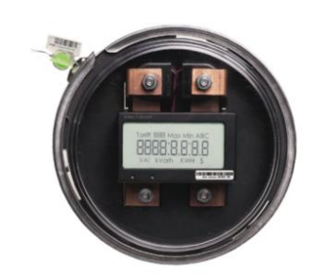
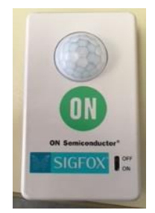
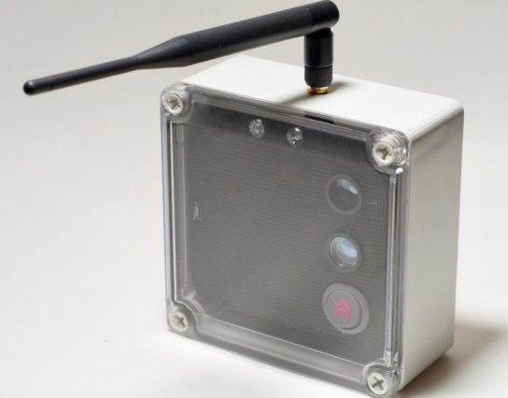
Aplicações do Sigfox
Edifícios inteligentes: medidores de água, temperatura, eletricidade, sensores de movimento, alarmes…
Indústria: medidor de nível em silos, nível de gás em tanques…
Segurança: S.O.S Marítimo, alarme de sismo

Slide 20
NB-IoT
Tecnologia LPWAN (Low-Power Wide-Area Network)
Criada por 3GPP (3rd Generation Partnership Project) em 2016
Alternativa ao uso de redes celulares convencionais para IoT, que apesar de possuir ampla cobertura, consomem muita energia.
Opera no espectro de 180 kHz ~ 200 kHz, compartilhando a banda com tecnologias como GSM e LTE
É adequado para dispositivos estacionários que mandam poucas quantidades de dados (baixa velocidade, na casa de kbps)
Existem 3 diferentes tipos de modo de operação do NB-IoT: Standalone, In-band e Guard-band

Slide 21
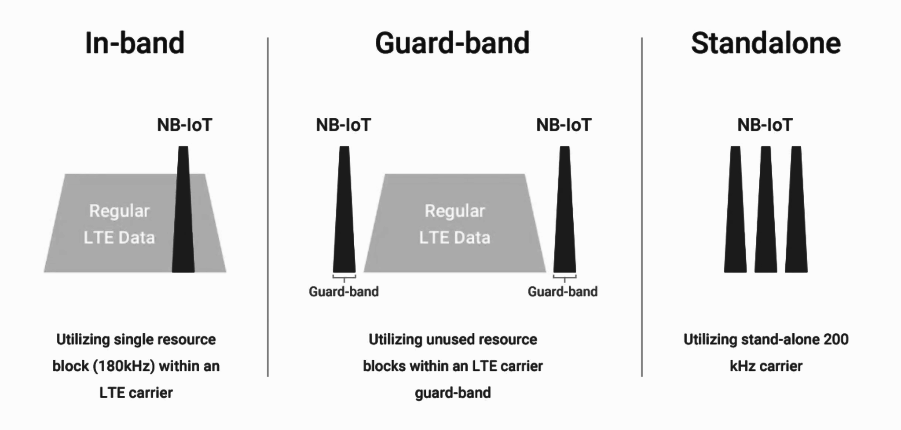
NB-IoT

Slide 22
Aplicações do NB-IoT
Medição Inteligente: monitoramento de medidores de água e gás
Cidades Inteligentes: monitoramento de condições ambientais, inspeção de estradas, controle de iluminação pública, etc…
Edifícios Inteligentes: alertas sobre manutenção das instalações, controle da temperatura e iluminação…
Rastreamento: rastreamento de pessoas, animais e bens…
Agricultura: monitoramento da temperatura e umidade do solo, rastreamento de atributos da terra como poluição, ruído e chuva

Slide 23
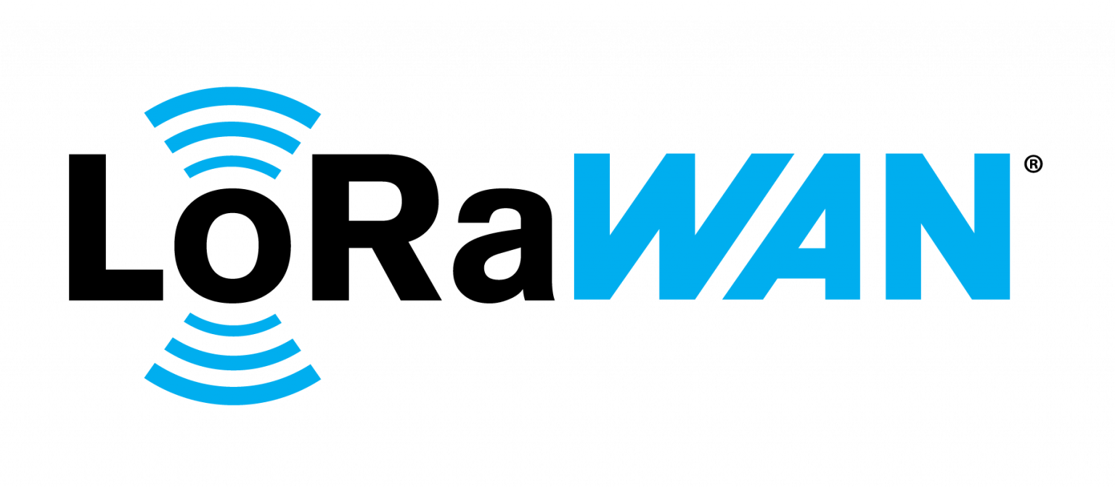
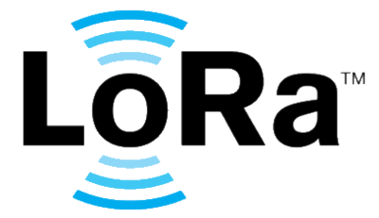
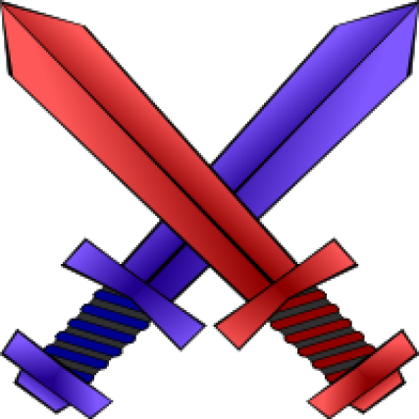
LoRa e LoRaWAN
Tecnologia de modulação de rádio que atua na camada física
Permite a comunicação de longo alcance entre dispositivos finais e gateways
A taxa de transmissão dados do LoRa varia entre 300 bps e 50 kbps
Mantém um baixo consumo de energia
Possibilidade de comunicação bidirecional
Protocolo de rede
Utiliza a tecnologia LoRa para comunicação sem fio
Organiza a rede em uma arquitetura de estrela (gateways > dispositivos finais > servidor)
também gerencia aspectos como segurança da rede, alocação de endereços e controle de taxa de dados

Slide 24
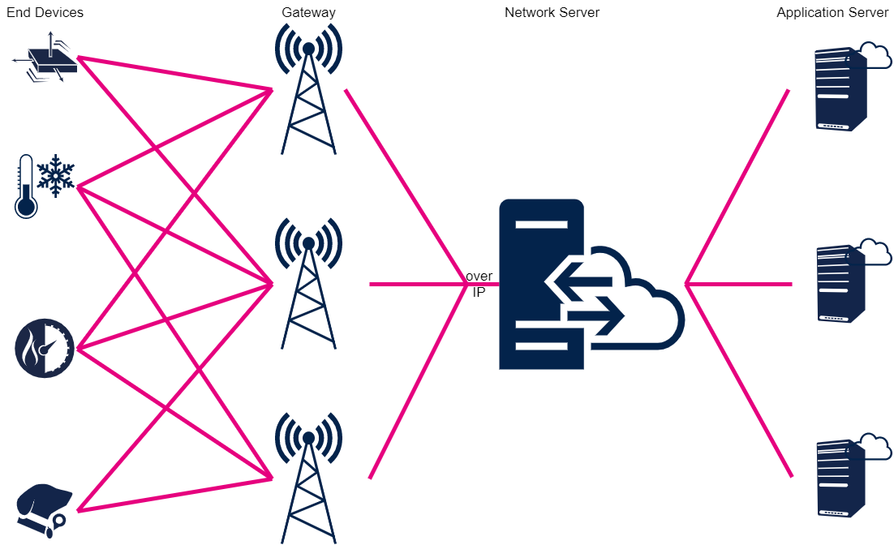
LoRaWAN
É um exemplo de LPWAN portanto, oferece conectividade de longo alcance e baixo consumo de energia.
Alcance de transmissão pode atingir 5 km em áreas urbanas e 20 km em áreas isoladas de interferências.
Cada mensagem pode conter até 243 bytes de dados.
Possibilidade de rede privada, pública e comunitárias.

Slide 25
LoRaWAN: Aplicações recomendadas
Monitoramento Agrícola: monitorar temperatura, umidade do solo, níveis de luz solar e padrões de irrigação.
Cidades Inteligentes: gerenciamento de resíduos, monitoramento de estacionamento, iluminação pública inteligente e monitoramento de tráfego.
Monitoramento de Ativos Industriais: rastrear a localização e o status de ativos, como contêineres, máquinas e equipamentos.

Slide 26
LoRaWAN: Aplicações não recomendadas
Vigilância por vídeo em tempo real: streaming de vídeo em tempo real, como sistemas de vigilância por vídeo, não são recomendadas devido às suas limitações de largura de banda e latência.
Sistemas de comunicação de emergência: situações de emergência, como sistemas de alerta de desastres naturais ou comunicações de socorro em ambientes de alto risco

Slide 27
Trabalhos Relacionados
Autor | Tecnologia de Comunicação | Variáveis Monitoradas | Cenário de Aplicação | Sensores e Dispositivos | Resumo
DUTRA et al. (2022) | Sigfox | Posicionamento de navios | Porto | iMCP-HT32SX | Monitoramento de terminais marítmos
PARRA et al. (2019) | LoRa | Corrente, tensão, radiação solar e temperatura do ambiente | Campus Universitário | Arduino Nano, Raspberry PI, DHT22, DS18S20, RFM95W e HOPE RFM95W | Monitoramento de painéis fotovoltaicos
Fazer | RF (Radiofrequência) | Umidade, temperatura, Nitrogênio, fósforo e potássio. | Agricultura | Umidade, temperatura, NPK, ESP32, NRF24L01 | Otimização de produção agrícola de arroz com IoT.

Slide 28
Conclusões
Este trabalho estabeleceu as bases para o entendimento das tecnologias envolvidas em IoT
Revisão de trabalhos permitiu identificar as tendências atuais e a importância do monitoramento remoto
Foi realizada uma análise das tecnologias de IoT, incluindo protocolos de comunicação e tecnologias de rede

Slide 29
Referências
Donta, P. K. et al. (2022). Survey on recent advances in iot application layer protocols and machine learning scope for research directions. Digital Communications and Networks, 8(5):727–744.
Dutra, G., Sampaio, D., Guedes, P., Cavalcanti, T., and Teixeira, J. M. (2022). Monitoramento dos navios em terminais mar ́ıtimos utilizando imcp-ht32sx e rede sigfox. In Congresso Brasileiro de Automatica-CBA, volume 3.
Jose, R. M., Joseph, N. T., and Binny, S. Smart farming via iot: A solution for monitoring rice productions.
Karagiannis, V. et al. (2015). A survey on application layer protocols for the internet of things. Transaction on IoT and Cloud computing, 3(1):11–17.
Kim, C.-M., Lim, S.-K., Jeong, J.-D., Choi, Y., and Koh, S.-J. (2022). 6lowpan over optical wireless communications for ipv6 transport in internet of things networks. IEEE Wireless Communications Letters, 11(6):1142–1145.
Ko, J., Terzis, A., Dawson-Haggerty, S., Culler, D. E., Hui, J. W., and Levis, P. (2011). Connecting low-power and lossy networks to the internet. IEEE Communications Magazine, 49(4):96–101.
Olsson, J. (2014). 6lowpan demystified. Texas Instruments, 13:1–13. Paredes Parra, J. M., Garcia Sanchez, A. J., Mateo-Aroca, A., and Molina Garcia,
(2019). An alternative internet-of-things solution based on lora for pv power plants:Data monitoring and management. Energies, 12(5).

